Slide 1
Digitalna umetnost in matematika
Mojca Baloh, prof.
Dr. Uroš Ocepek, prof.

Slide 2
Digitalna umetnost in matematika
Dijaki imajo težave z razumevanjem koordinatnega sistema, poznavanjem pomena in razumevanjem krožnih funkcij ter z abstraktnim razumevanjem geometrijskih likov in teles.
Projekt smo zasnovali tako, da bodo vključeni dijaki oblikovali algoritme (oz. bodo pisali skripto) za generiranje digitalnih likovnih del.
Uporabili bomo knjižnico p5.js in jezik JavaScript, s pomočjo katerega bodo dijaki pisali lastne algoritme, pri katerih pa bodo morali uporabiti matematično znanje z namenom likovnega upodabljanja.

Slide 3
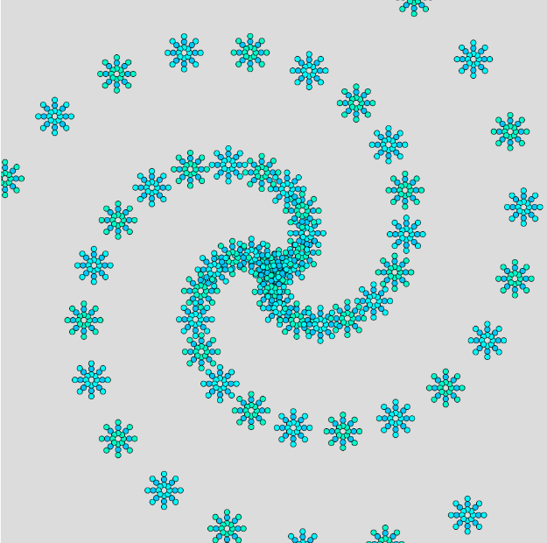
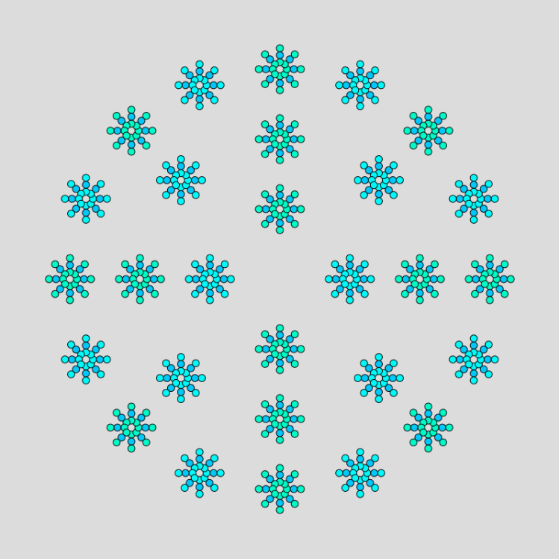
Navodila za učenca
Spletni vplivneži na veliko promovirajo NFT-je, jih uporabljajo za avatarje, jih prodajajo naprej.
Večina umetnikov uporablja knjižnico p5.js, s pomočjo katero generira množico različnih umetniških del, ki jih kasneje pretvorijo in prodajajo kot NFT.
V sklopu projekta bomo spoznali preprosto generiranje umetniških del preko vključevanja znanja matematike (geometrijskih likov, kotnih funkcij … ) in znanja programiranja v skriptnem jeziku JavaScript.
Cilj projekta bo generirati zanimiva umetniška dela.

